Slide 1

EcomLegal :
Assistant CGV pour MonEshop
Nathalie et Gaël

Slide 2
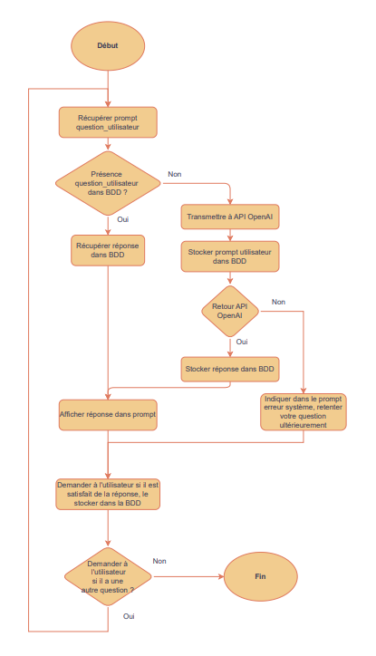
organigramme de l’algorithme
RecupererPrompt.py
PresenceBdd.py
ChatBot.py
AficherPrompt.py

Slide 3
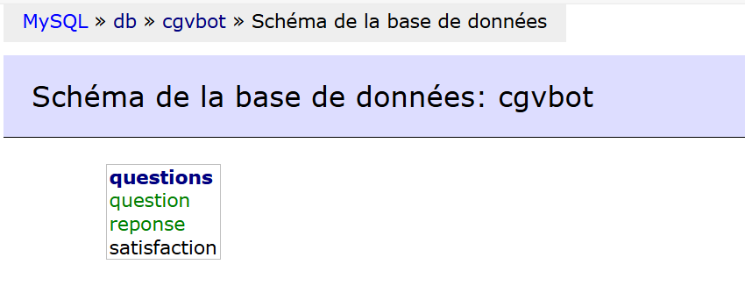
Création table « Questions »
Colonne :
question en varchar
reponse en varchar
satisfaction en bit

